Slide 2
LUẬT CHƠI
Có 9 câu hỏi
Các bạn sẽ có. 10 giây để suy nghĩ và trả lời cho mỗi câu hỏi
Sau 9 câu hỏi ai trả lời nhanh , nhiều và đúng nhất sẽ là người chiến thắng

Slide 3
Câu 1: Cộng đồng châu Âu đổi tên thành Liên minh châu Âu vào năm nào sau đây?
A. 1993
B. 1994
C. 1995
D. 1996

Slide 4
Câu 2: Các sông lớn ở châu Âu là:
A. Đa -nuyp, Rai- nơ và Von- ga.
B. Rai- nơ, Von- ga và U-ran
C. Đa - nuyp, Von- ga và U-ran.
D. Đa - nuyp, Rai- nơ và U-ran

Slide 5
Câu 3: E-bót (Airbus) là thương hiệu máy bay nổi tiếng của trung tâm kinh tế nào?
A. Hiệp hội các quốc gia Đông Nam Á
B. Liên minh châu Âu (EU).
C. Liên minh châu Phi (AU)
D. Tổ chức thương mại thế giới (WTO

Slide 6
Câu 4: Dạng địa hình nào sau đây chiếm ¾ diện tích của châu Á?
A. Đồng bằng
B. Cao Nguyên
C. Núi.
D. Đồi

Slide 7
Câu 5: Đồng bằng Lưỡng Hà được bồi đắp bởi phù sa của hệ thống sông nào sau đây?
A. Ti-grơ và Ơ-phrát.
B. Hoàng Hà, Trường Giang.
C. Ấn Hằng, Mê Công.
D. A- mua và Ô- Bi

Slide 8
Câu 5: Giai cấp tư sản Anh đã tích luỹ được một lượng tư bản khổng lồ để đầu tư phát triển công nghiệp nhờ
A. Kinh doanh trong nước, buôn bán với các nước láng giềng.
B. Đầu tư phát triển khoa học – kĩ thuật
C. Thu được lợi nhuận sau cách mạng tư sản
D. Kinh doanh trong nước, buôn bán, nô lệ, khai thác thuộc địa.

Slide 9
Câu 6: Yếu tố cơ bản thúc đẩy nước Anh đi đầu trong cuộc cách mạng công nghiệp là
A. Anh muốn trở thành công xưởng của thế giới
B. Cần ứng dụng thành tựu khoa học – công nghệ vào sản xuất.
C. Máy móc sử dụng trong sản xuất trước đây đã lạc hậu.
D. Yêu cầu, đòi hỏi cải tiến kĩ thuật (trong ngành dệt).

Slide 10
Câu 7: Nội dung quan trọng nhất của cách mạng công nghiệp ở Anh là gì?
A. Chuyển nền sản xuất thủ công sang tự động hóa.
B. Phát minh và sử dụng máy móc.
C. Cải tiến kĩ thuật sản xuất trong nông nghiệp.
D. Thực hiện công nghiệp hoá trong toàn bộ nền kinh tế.

Slide 11
Câu 8: Cách mạng công nghiệp cuối thế kỷ XVIII đến đầu thế kỷ XIX có tác động như thế nào đến xã hội châu Âu?
A. Làm thay đổi bộ mặt các nước tư bản.
B. Thúc đẩy những chuyển biển trong nông nghiệp và giao thông.
C. Hình thành giai cấp tư sản và vô sản công nghiệp.
D. Góp phần giải phóng nông dân, góp phần bổ sung lao động cho thành thị.

Slide 12
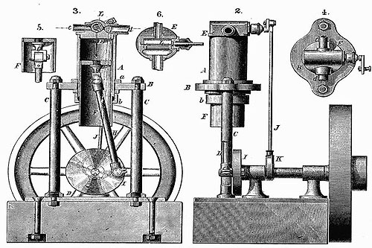
Câu 9: Đây là mô hình của thành tựu nào ? Nó do ai chế tạo ra và có ý nghĩa như thế nào

